Slide 1
Dipartimento di Scienze della Formazione
Department of Education
Corso di Laurea Magistrale quinquennale a ciclo unico in Scienze della Formazione Primaria
3° SEMINARIO NAZIONALE DELLA RETE DI AVANGUARDIE EDUCATIVE
11-12 Settembre 2019, Roma
«Il tirocinio tra università e scuola per lo sviluppo delle competenze professionali dell'insegnante»
Viviana Rossanese, Tutor organizzatore di Tirocini Didattici

Slide 2
«Decidere nell’incertezza, agire nell’urgenza, pensare le pratiche didattiche, […] acquisire saperi d’esperienza e saperi d’azione”
P. Perrenoud 2002
sono le caratteristiche di una delle tre professioni che Freud definiva impossibili
“Una testa ben fatta è una testa atta a organizzare le conoscenze così da evitare la loro sterile accumulazione”
E. Morin 1999

Slide 3
Dieci nuove competenze per insegnare
Organizzare e animare situazioni di apprendimento
Gestire la progressione degli apprendimenti
Ideare e fare evolvere dispositivi di differenziazione
Coinvolgere gli alunni nei loro apprendimenti e nel loro lavoro
Lavorare in gruppo
Partecipare alla gestione della scuola
Informare e coinvolgere i genitori
Servirsi delle nuove tecnologie
Affrontare i doveri e i dilemmi della professione
Gestire la propria formazione continua
P. Perrenoud, 2002

Slide 4
Responsabilità condivisa tra università e scuola nella formazione del futuro professionista.
Il Tirocinio in università fortifica lo studente ma è solo nella scuola che il tirocinante ha a che fare con situazioni d’urgenza e di incertezza, con l’imprevisto e l’inaspettato, con situazioni umane e familiari diversissime tra loro.
Tirocinio risorsa per l’università che per la scuola:
come opportunità per lo studente di sperimentarsi in contesto reale, vestendo l’abito dell’insegnante ricercatore;
come possibilità di creare una sinergia tra università e scuola, promuovendo una “contaminazione virtuosa e efficace” tra competenze diverse.

Slide 5
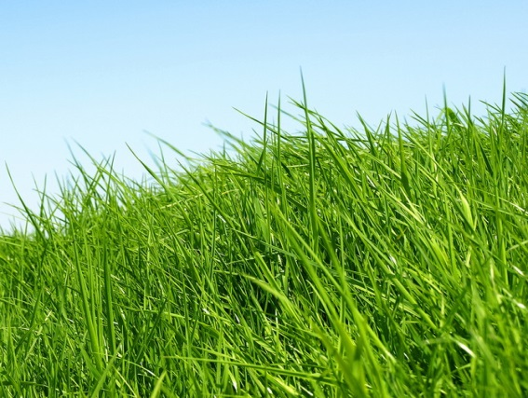
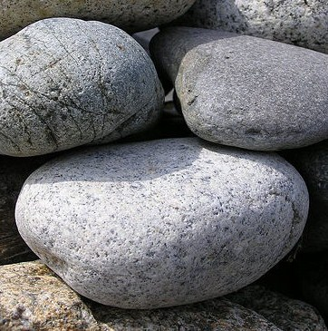
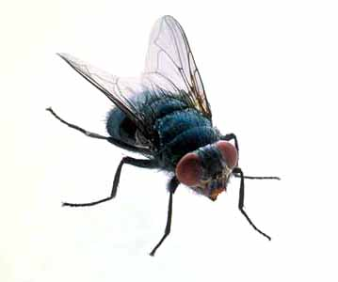
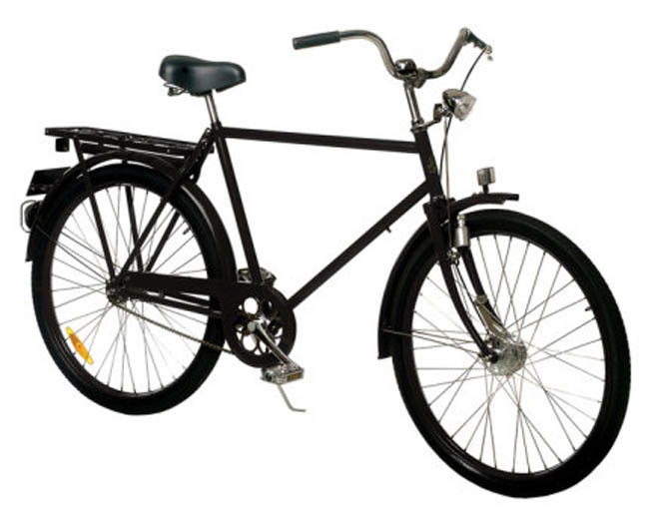
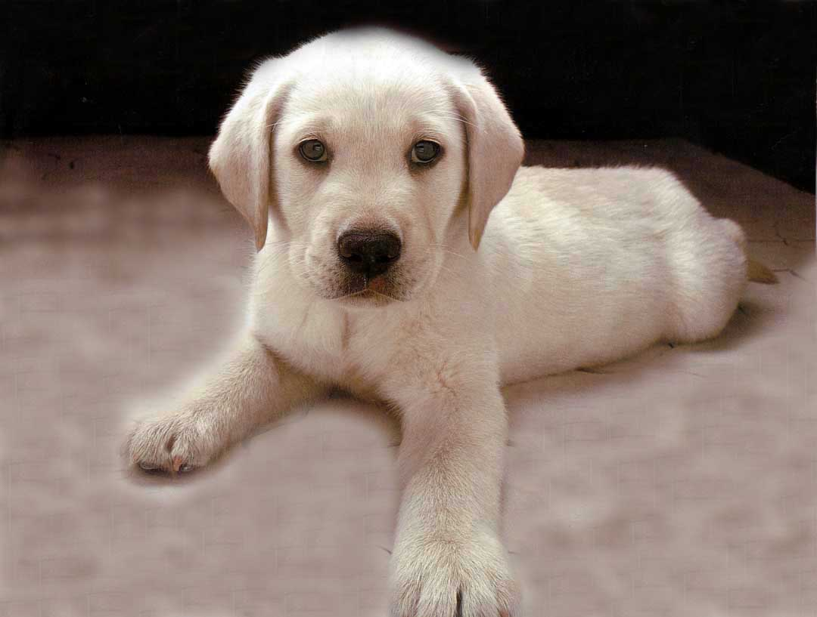
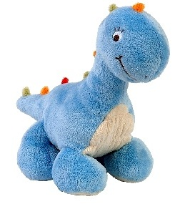
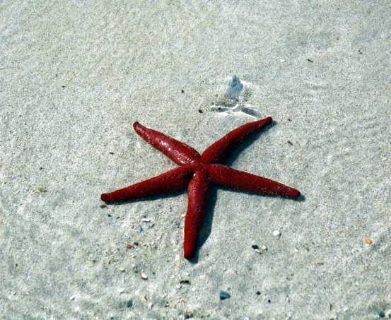
Esseri viventi ed ecosistemi
Conoscenze intuitive e cambiamento concettuale
Progetto di ricerca (P. Perucchini, C. Lorenzi, F. Labrell)
Il progetto di ricerca ha avuto due obiettivi:
- indagare le concezioni spontanee e ingenue dei bambini;
- realizzare un progetto didattico per poi verificare se è stato in grado di favorire l’acquisizione di concezioni biologiche.
Lo strumento d’intervista richiedeva tre compiti:
- categorizzazione in viventi e non viventi;
- attribuzione delle proprietà ai viventi;
- categorizzazione in piante, animali e non viventi.

Slide 6
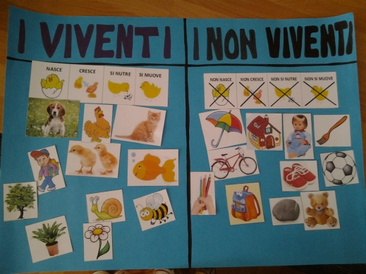
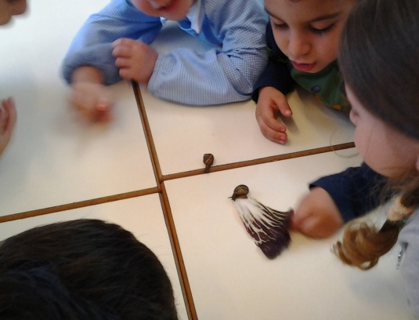
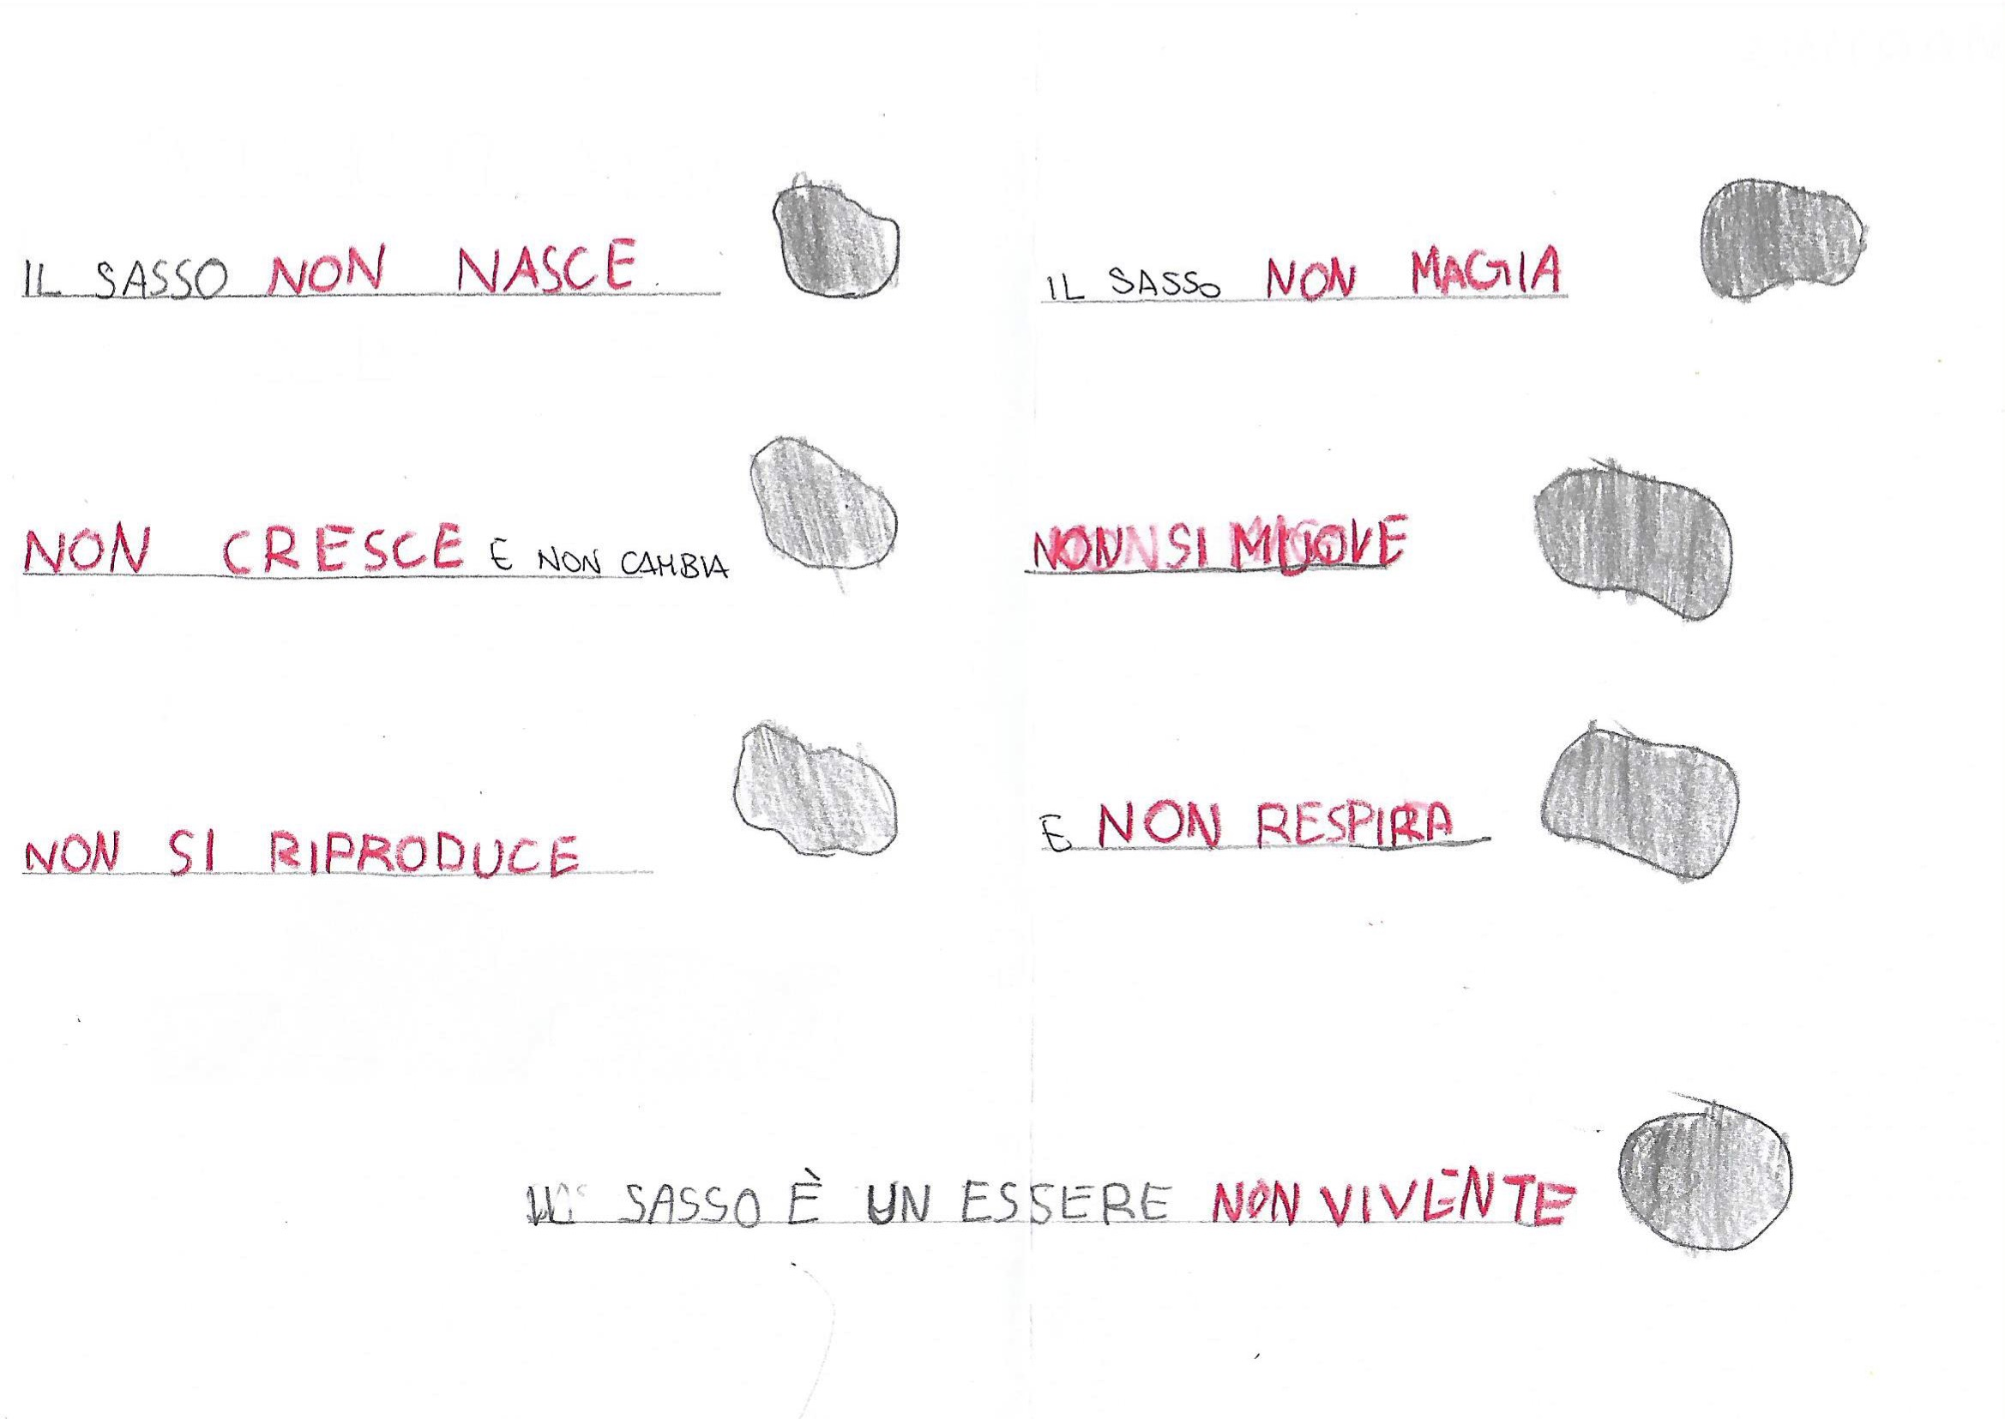
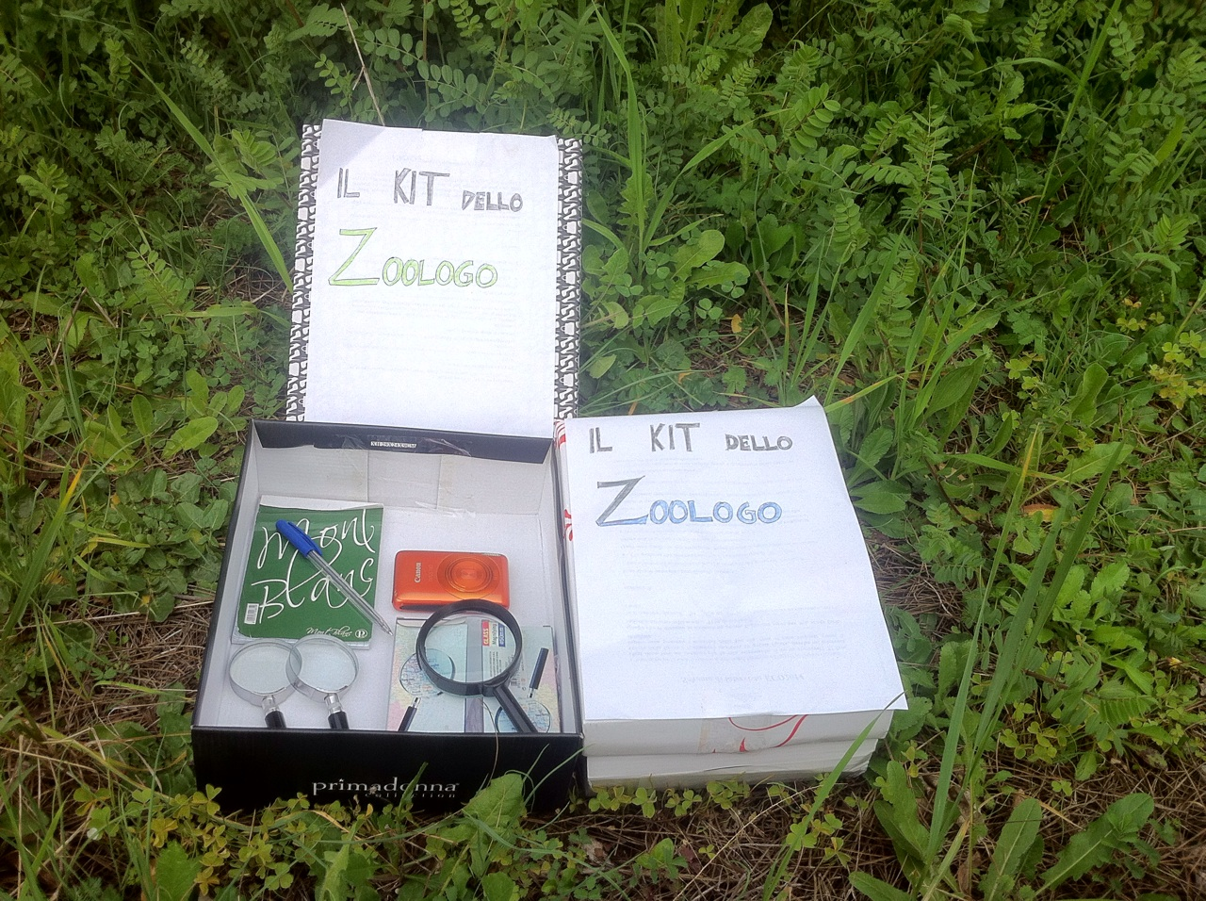
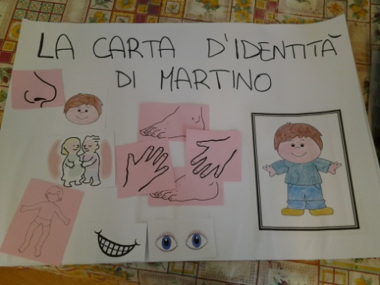
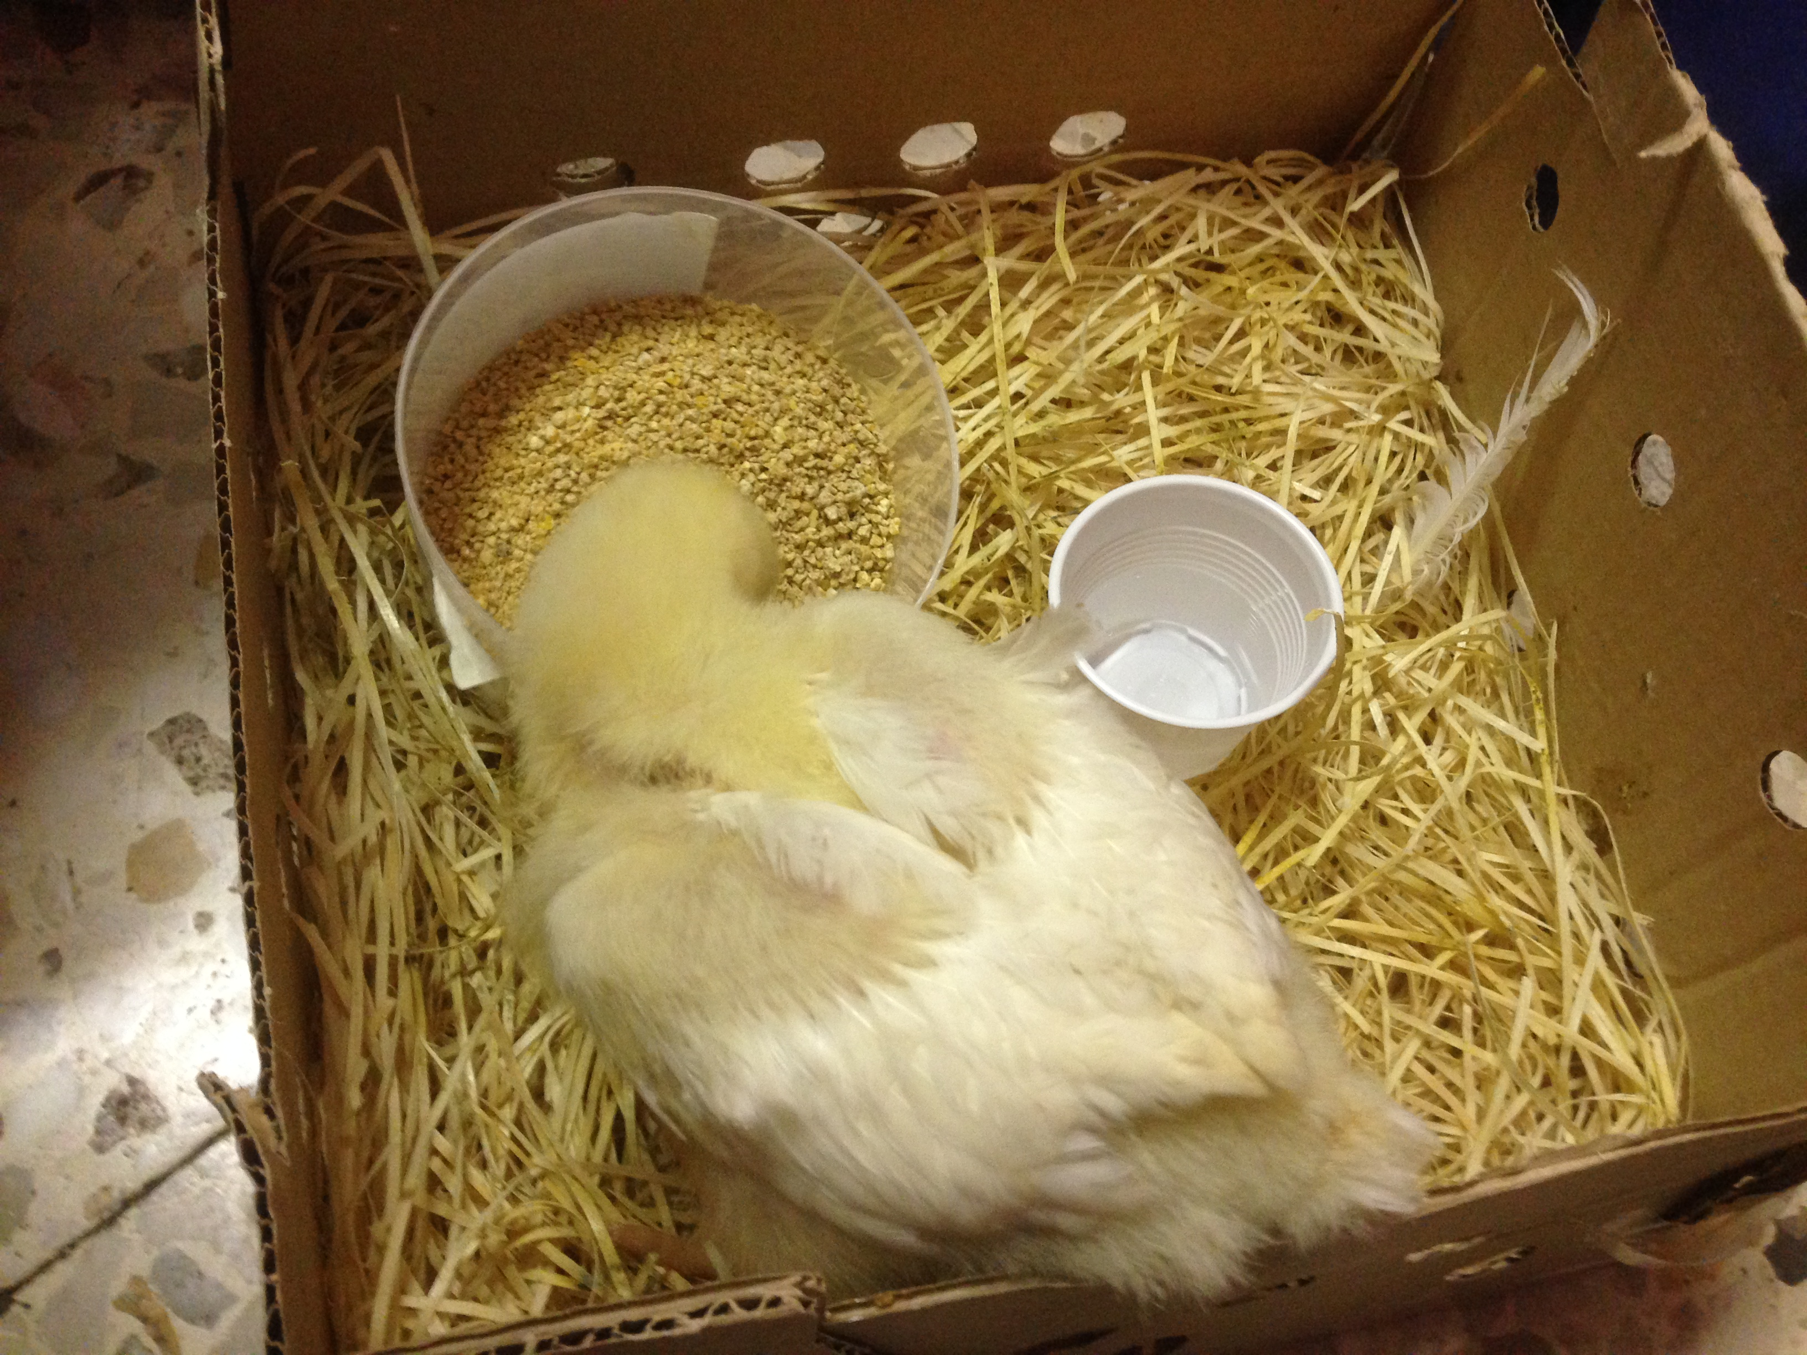
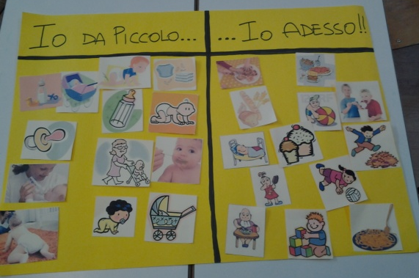
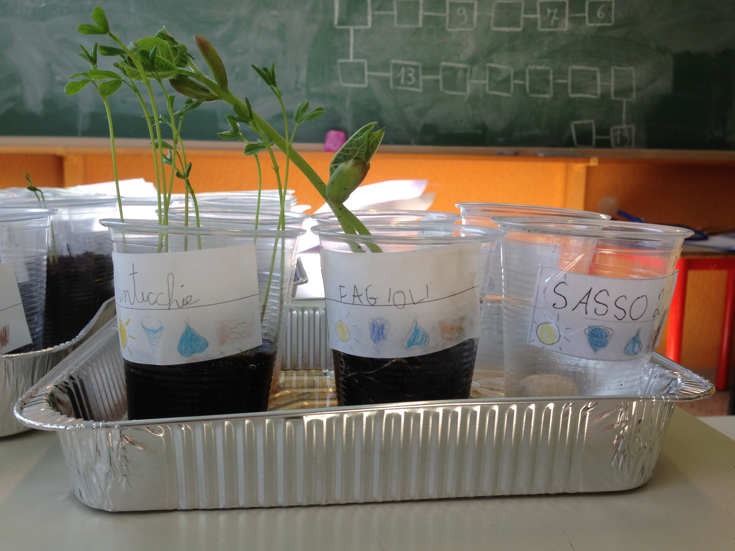
Esseri viventi ed ecosistemi
Conoscenze intuitive e cambiamento concettuale
Progetto di ricerca (P. Perucchini, C. Lorenzi, F. Labrell)
Osservazioni
28/02/2018
Sta iniziando a crescere
20/02/2018
Oggi abbiamo piantato i semi e li abbiamo annaffiati
04/03/2018
Stanno cominciando a crescere le foglie
12/03/2018
È altissima e sono cresciute le foglie
25/02/2018
Sta iniziando a nascere

Slide 7
La progettazione in gruppo per prendersi «cura del gruppo»
Abilità comunicative
Gestione dei conflitti
Competenze di autonomia e di appartenenza
Valorizzazione degli insegnanti come produttori di cultura
Possibilità di esprimersi nella totalità
INTEGRARE LE LOGICHE DEL CONFINE CON LE LOGICHE DEL SENTIERO
Canevaro 2006

Slide 8
Riferimenti bibliografici
Carey S. (1985). Conceptual change in childhood, Cambridge Mass: MitPress; citato da Cavallini (1995).
Frabboni F., Giovannini M.L. (2009), Professione insegnante. Un concerto a più voci in onore di un mestiere difficile, Franco Angeli, Milano.
Morin E. (2000), La testa ben fatta. Riforma dell’insegnamento e riforma del pensiero, Raffaello Cortina, Milano.
Olmetti Peja, D. (1998). Teorie e tecniche dell'osservazione in classe, Giunti Editore, Milano.
Perucchini, P. (2017). Concezioni ingenue in bambini di scuola dell’infanzia e primaria: il caso di animali e piante. In GIORNATA DELLA RICERCA 2017 Dipartimento Scienze Formazione - Roma Tre (pp. 85-86). Università degli Studi Roma Tre.
Perrenoud Ph. (1999), Dix nouvelles compétences pour enseigner. Invitation au voyage, ESF, Paris (tr. it. Dieci nuove competenze per insegnare. Invito al viaggio, Anicia, Roma, 2005).
viviana.rossanese@uniroma3.it

